Slide 1
Wahe Guru ji ka khalsa
Wahe Guru ji ki fateh

Slide 2
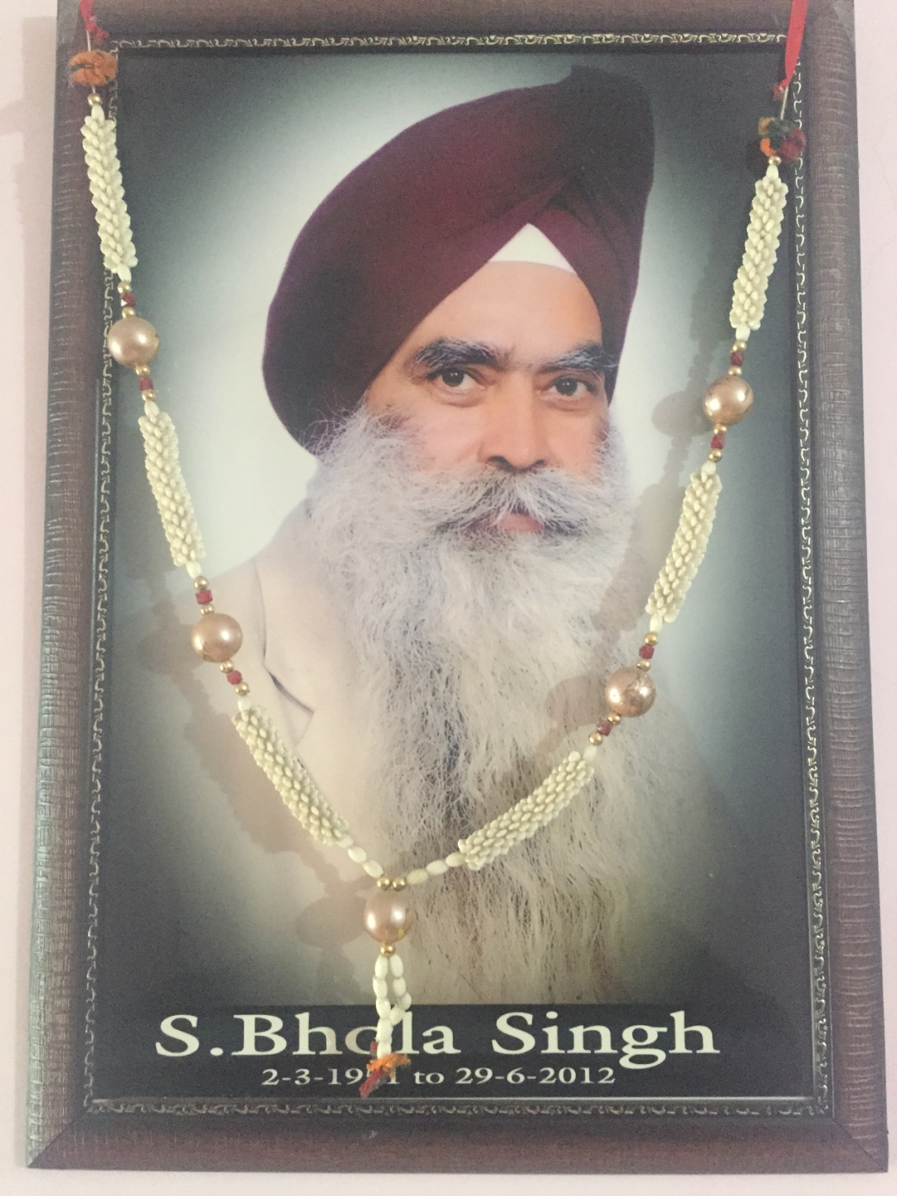
Late. Sardar Bhola Singh Ji

Slide 3
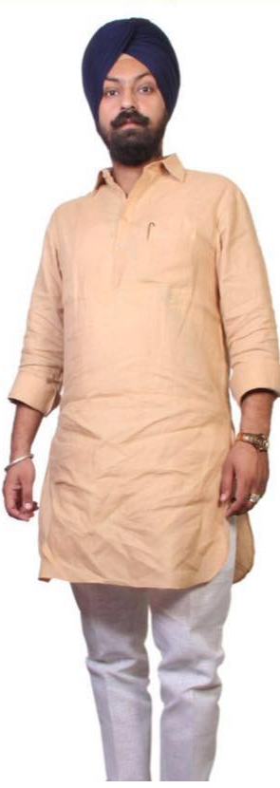
सिख कौम के लिए संघरश किया है,बाते नही काम किया है, काम करेंगे
Since 2007

Slide 4
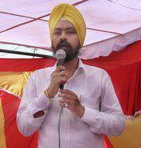
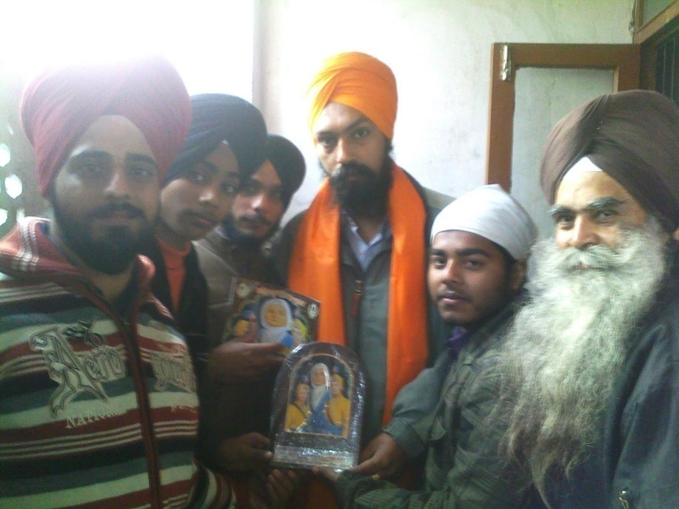
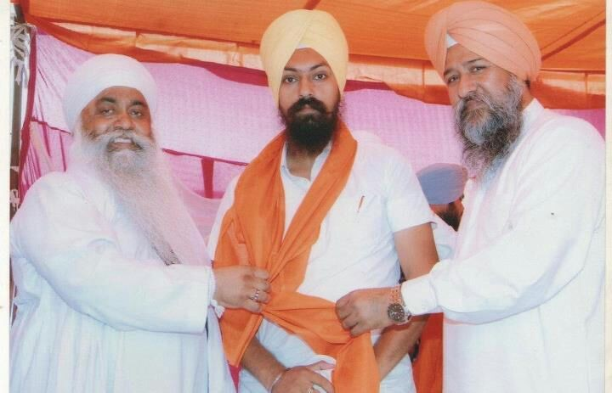
डेरावाद दे खिलाफ परचार (2010)

Slide 5
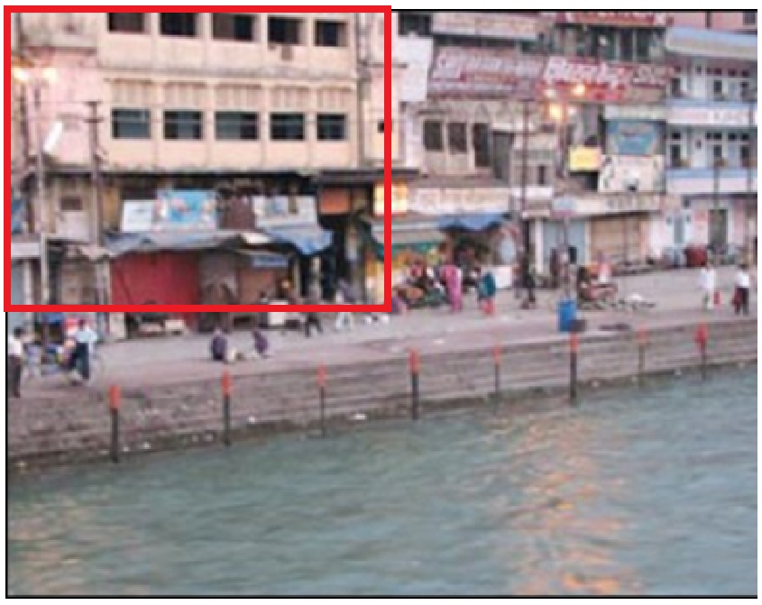
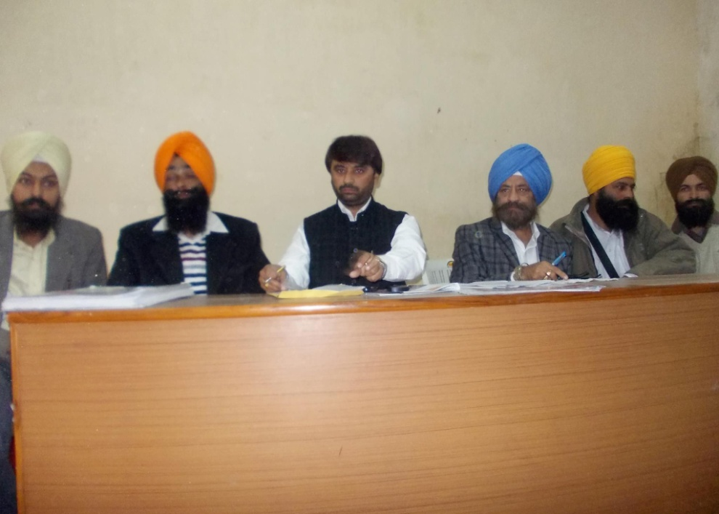
गुरुद्वारा गयान गोदड़ी वापस लैन लयी मुहीम (2011)
https://www.facebook.com/GurdwaraGyanGodri/?fref=ts

Slide 6
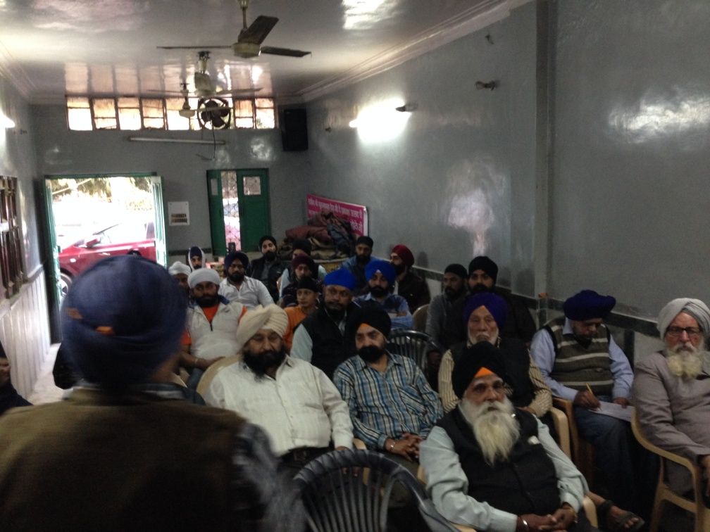
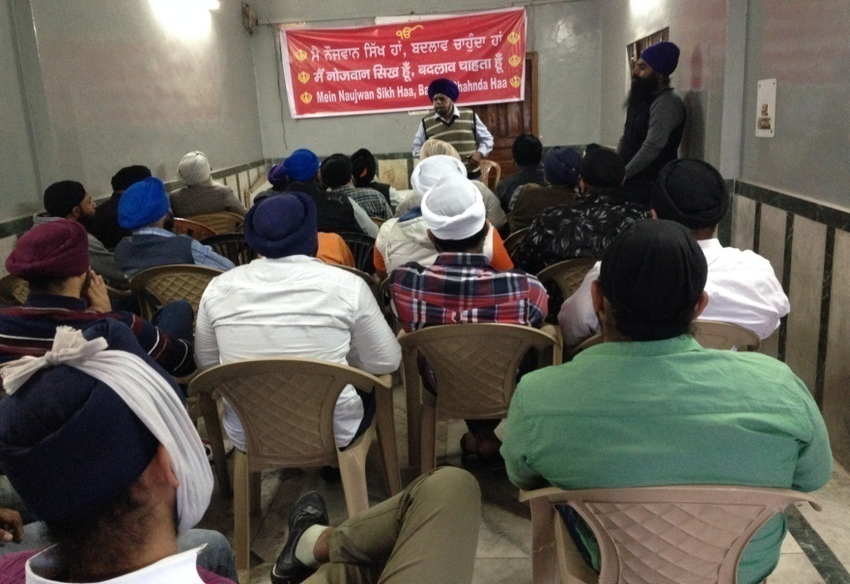
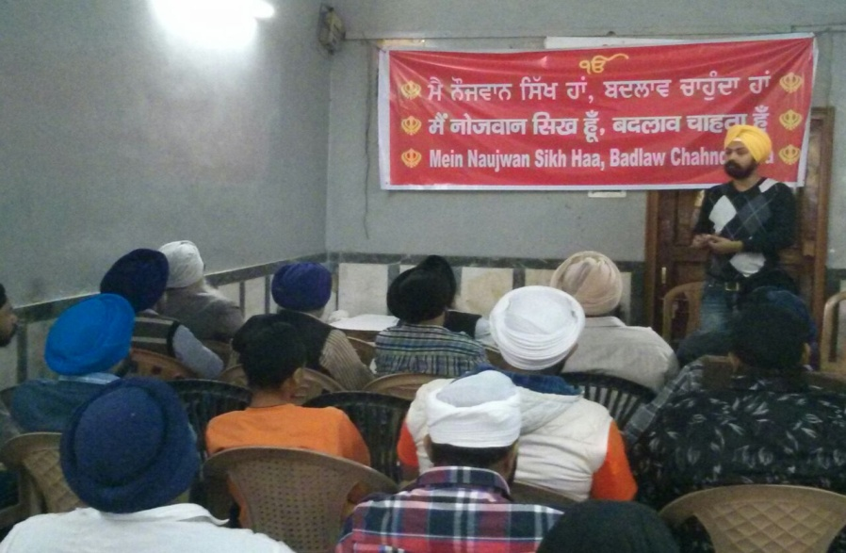
मै नोजवान सिख हा बदलाव चाहंदा हां (2013)
https://www.facebook.com/Mein-Naujwan-Sikh-Haa-Badlaw-Chahnda-Haa-344077789091373/?fref=ts

Slide 7
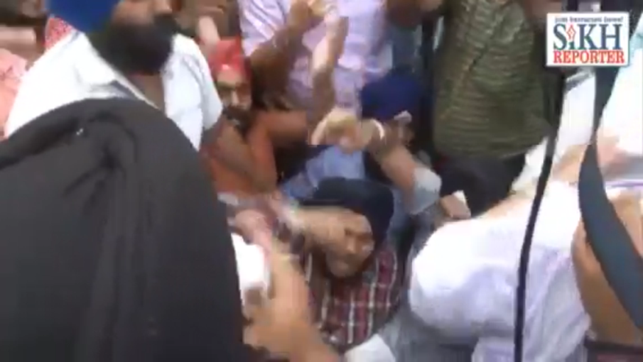
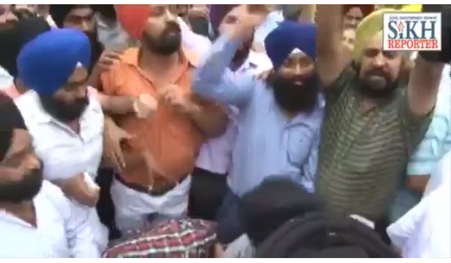
सिखा नू हिन्दू कहे जान ते रोष परद्रशन (2014)
https://www.youtube.com/watch?v=cTalC0ijoPg&t=13s

Slide 8
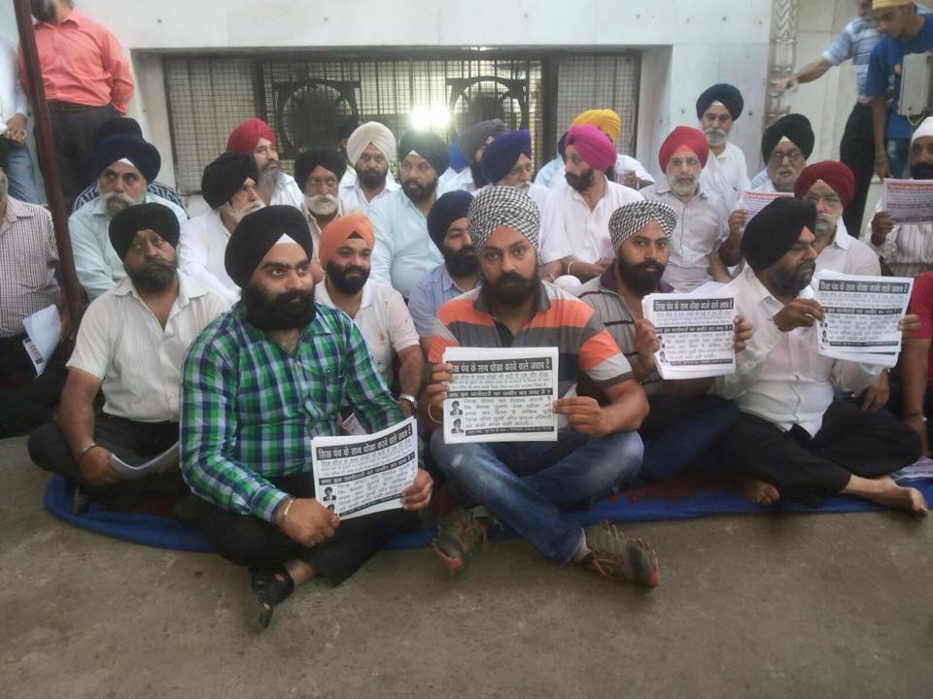
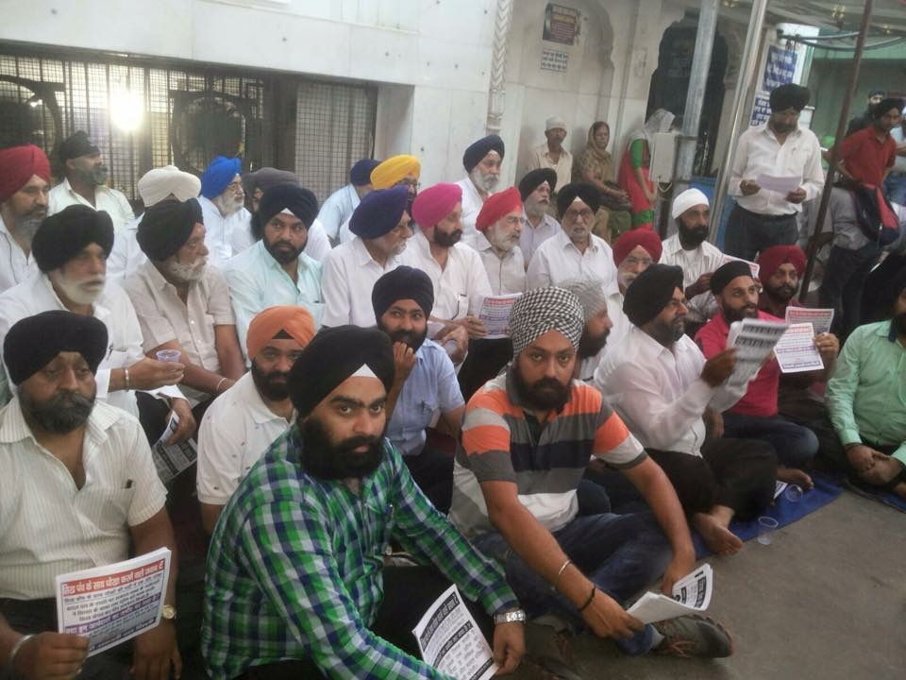
डेरा राम रहीम दी माफी खिलाफ रोष (2014)

Slide 9
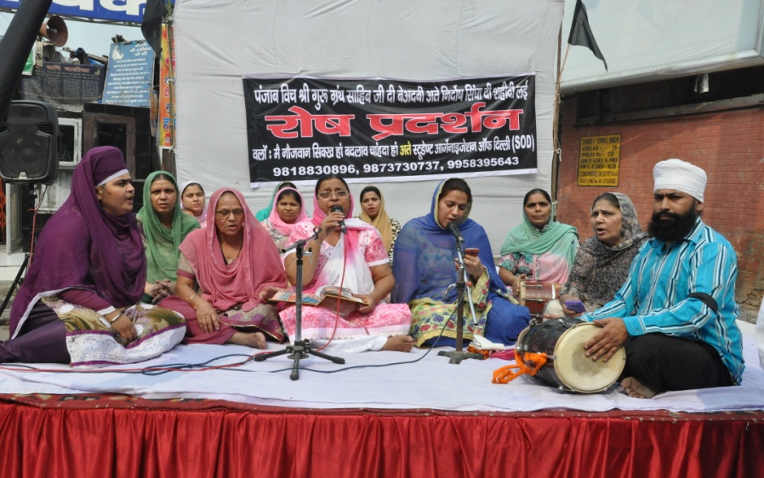
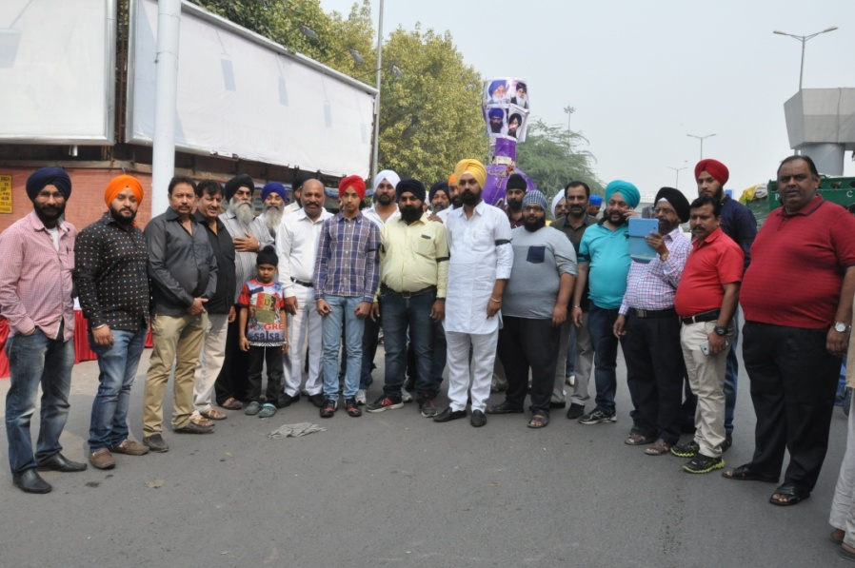
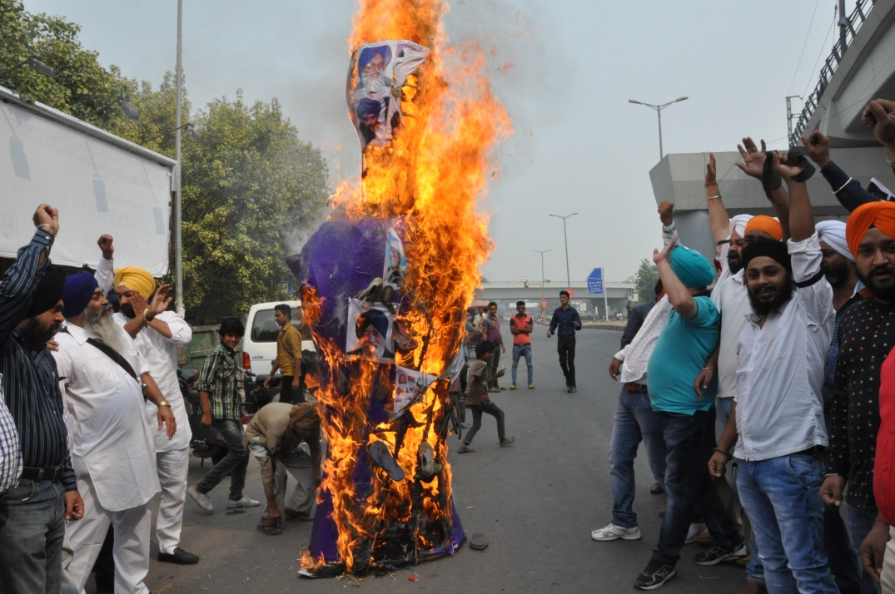
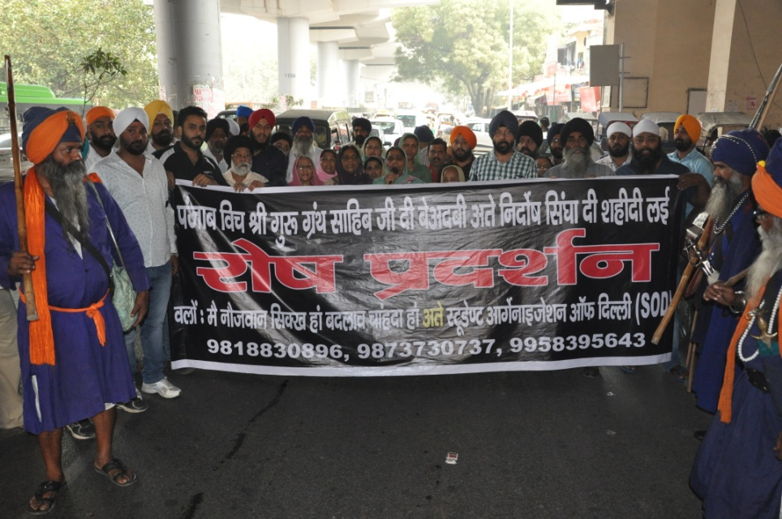
गुरु ग्रन्थ साहिब जी दी बेअदबी लई रोष (2015)

Slide 10
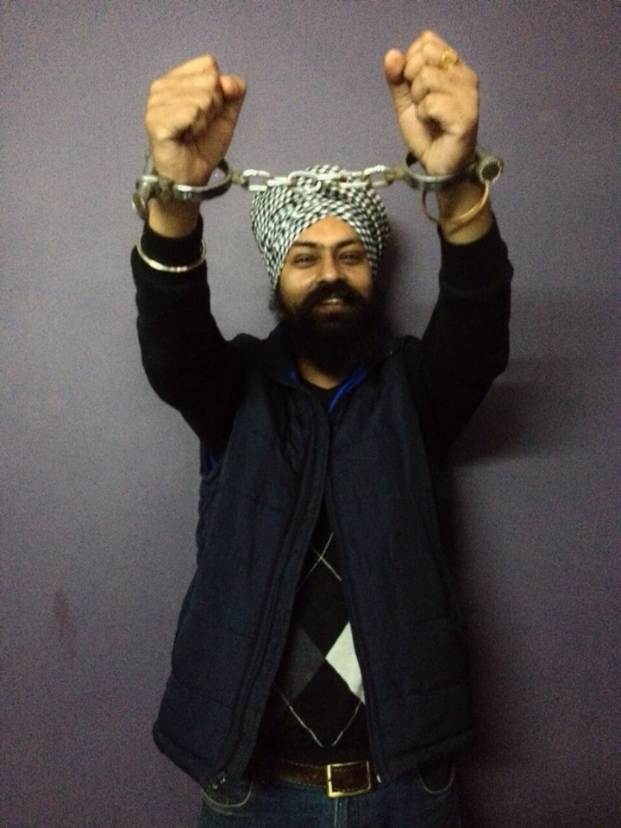
बन्दी सिंघा
लई रिहाई दी मंग
2015

Slide 11
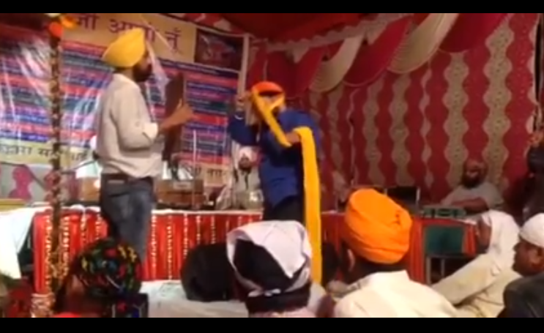
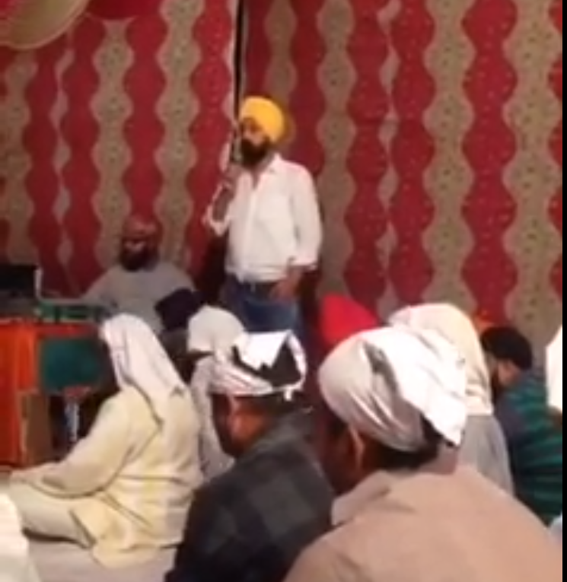
दसतार बनन लई बचिआ नू ते सारे सिखा नू परेरित कीता
(2016)

Slide 12
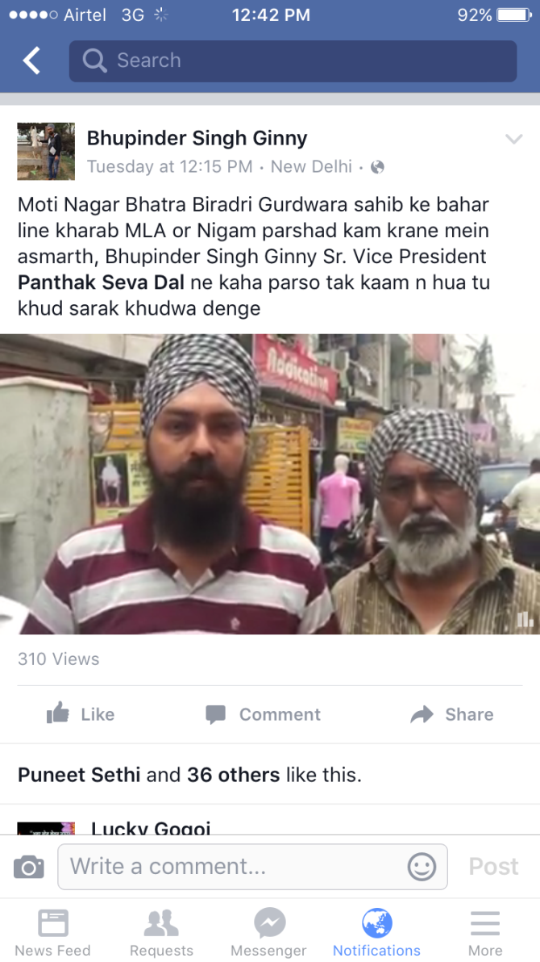
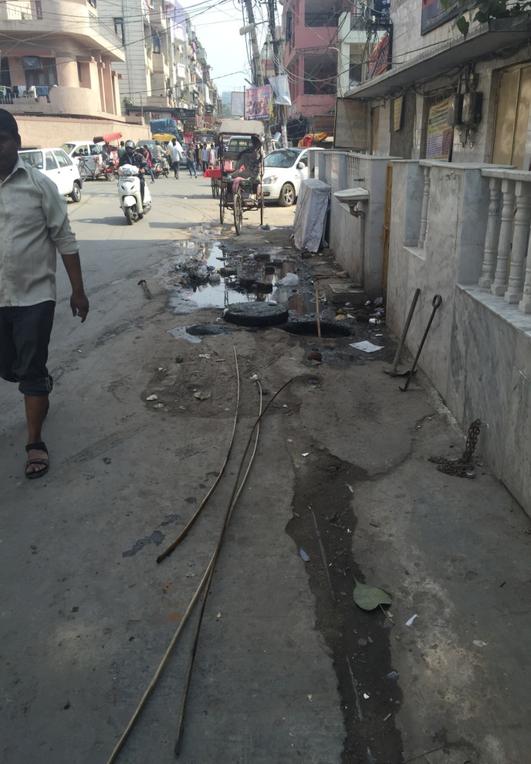
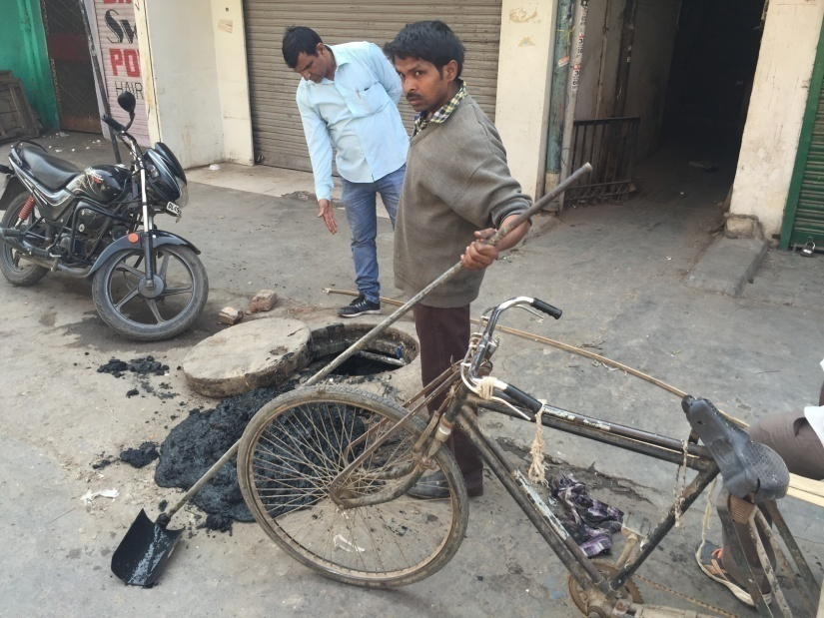
सीवर सेवा गुरदवारा भाटरा बिलादरी 2016

Slide 13
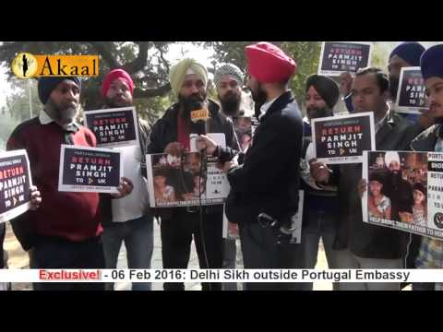
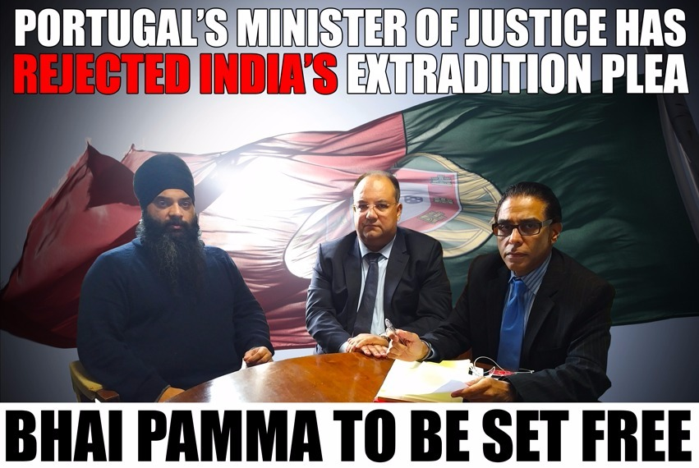
भाई पम्मा जी दी रिहाई लई अपील (2016)
https://www.google.co.in/url?sa=t&rct=j&q=&esrc=s&source=web&cd=1&cad=rja&uact=8&ved=0ahUKEwjEsK756oTRAhWHr48KHWjWBxwQtwIIHDAA&url=https%3A%2F%2Fwww.youtube.com%2Fwatch%3Fv%3DcYSj5mtTrhs&usg=AFQjCNEEi-J-lroj4UqTXOHdKlgixj4JJw&sig2=ocHVEaxtDkj1e2fQZIK8HA

Slide 14
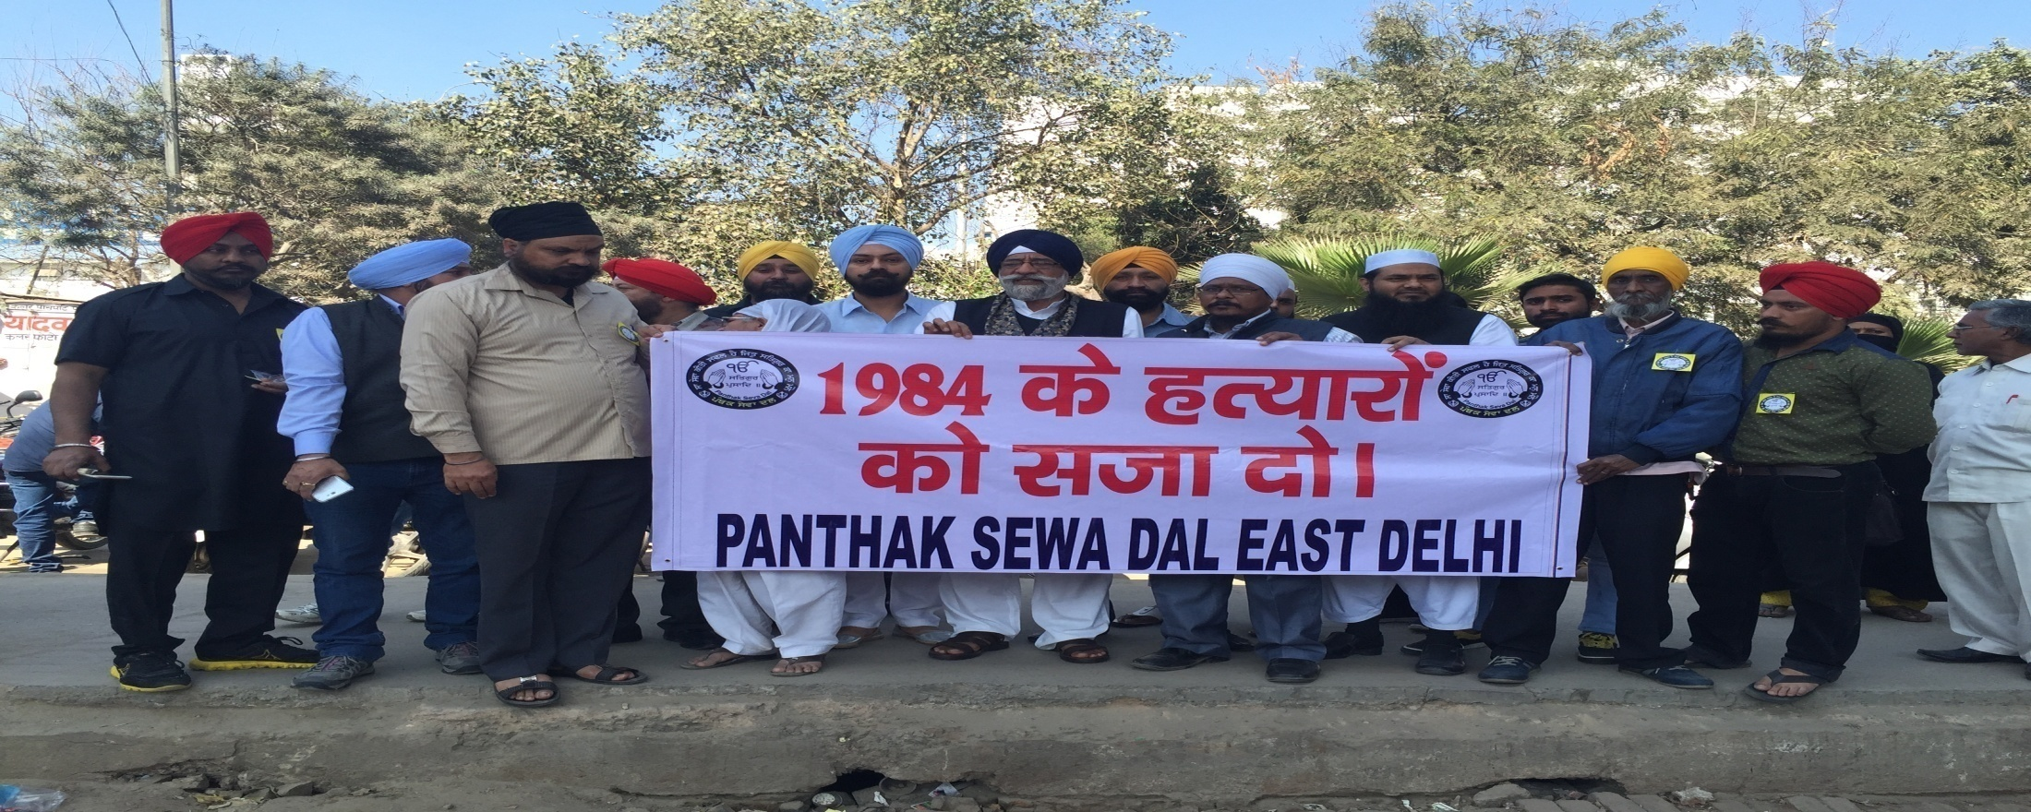
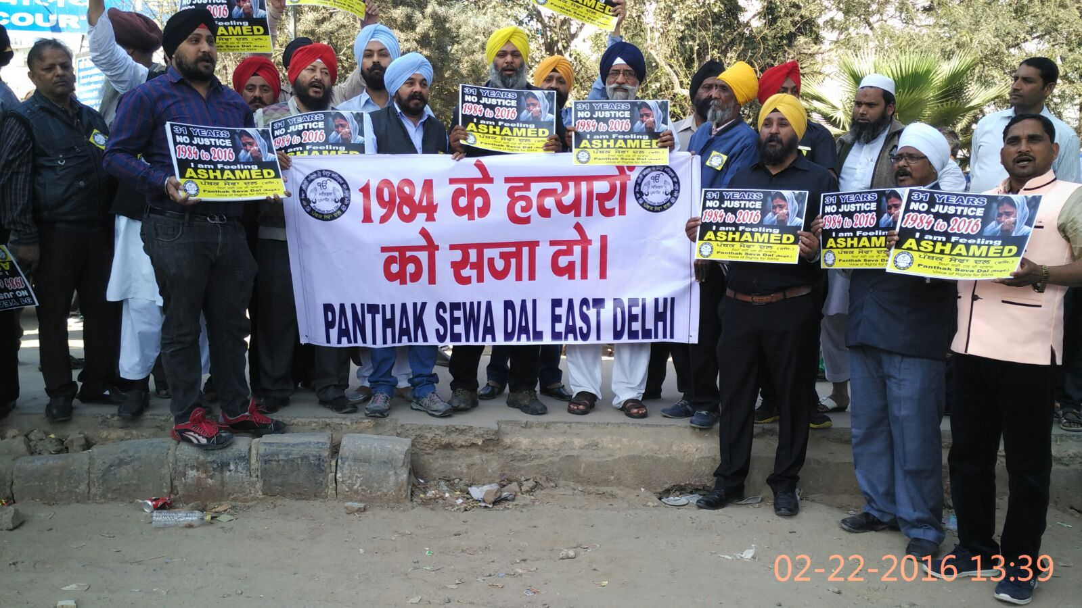

Slide 15
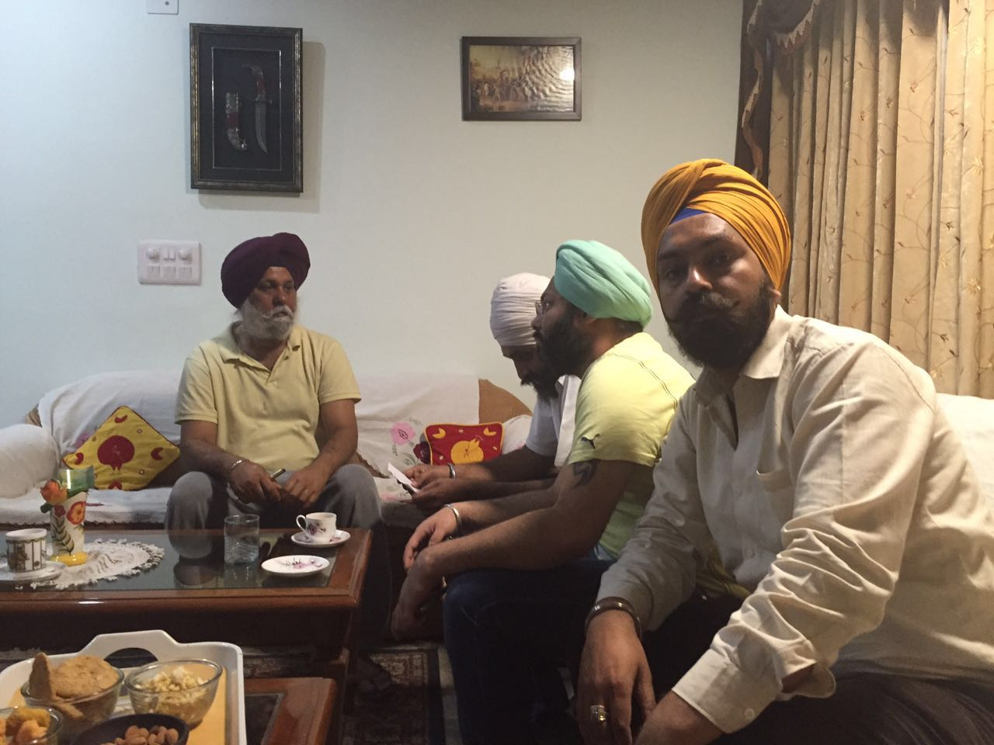
बाबा बन्दा सिंह बहादुर जी नू खालसा कालज विच हिन्दू कहे जान ते College दे Principal तो माफी मनगवाई
Baba Banda Singh Bahadur quoted as 'Hindu' at Seminar in SGTB Khalsa College
https://www.youtube.com/watch?v=9DR5zhzHOlQ

Slide 16
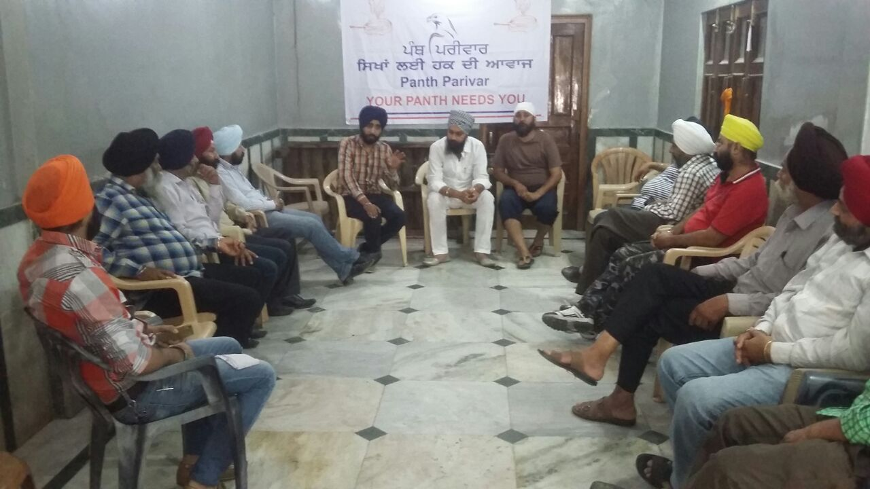
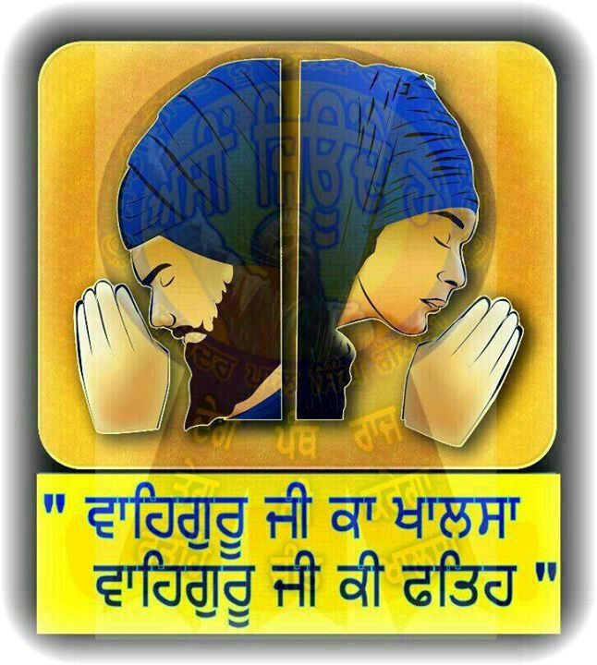

Slide 17
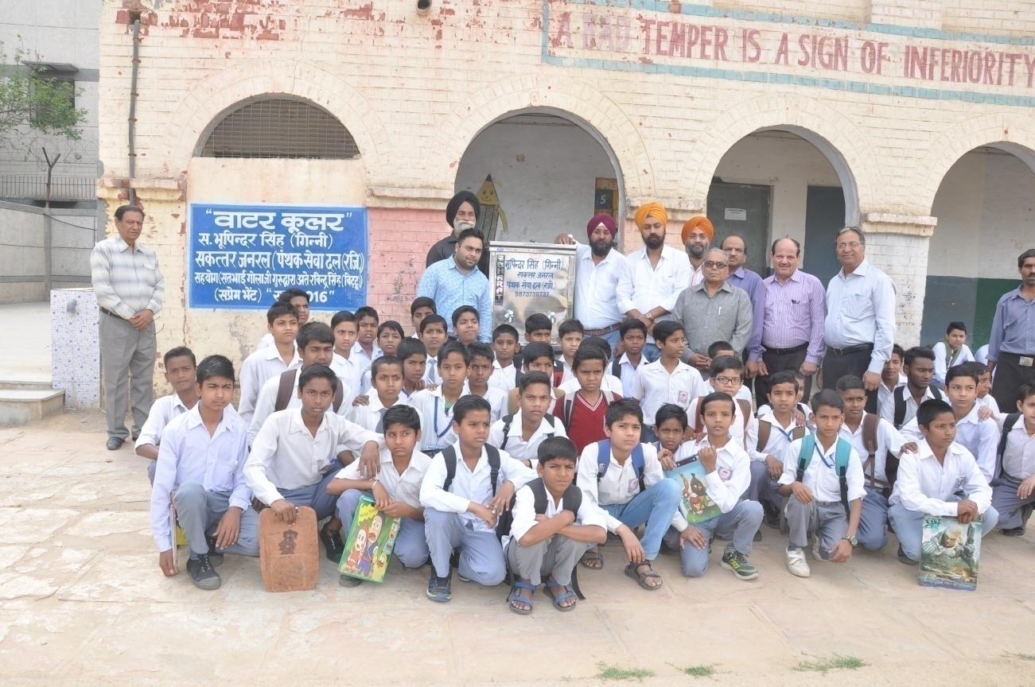
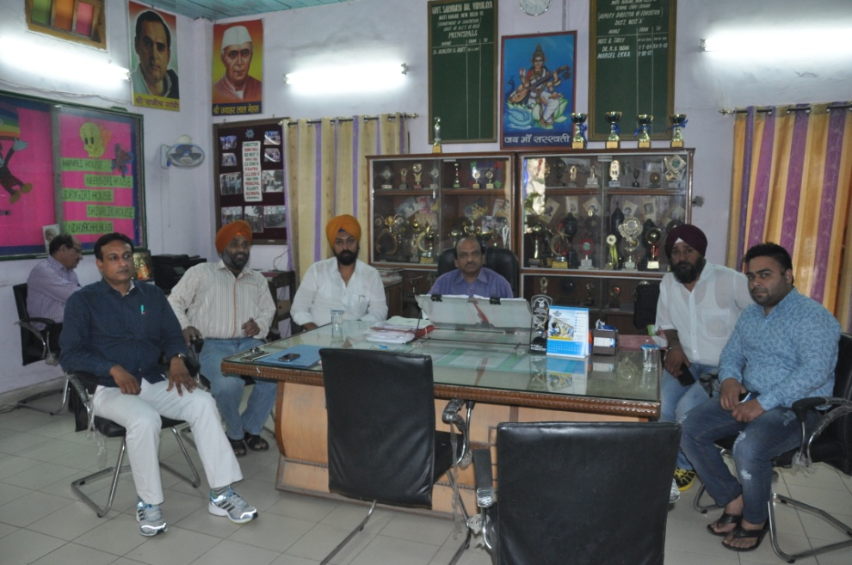
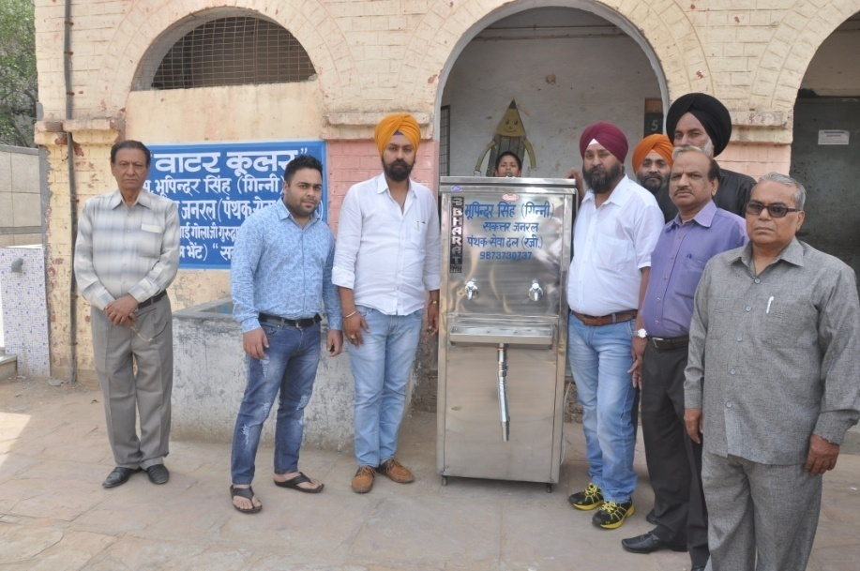
मोती नगर के सरकारी स्कूल मे Water Cooler Donate किया (2016)

Slide 18
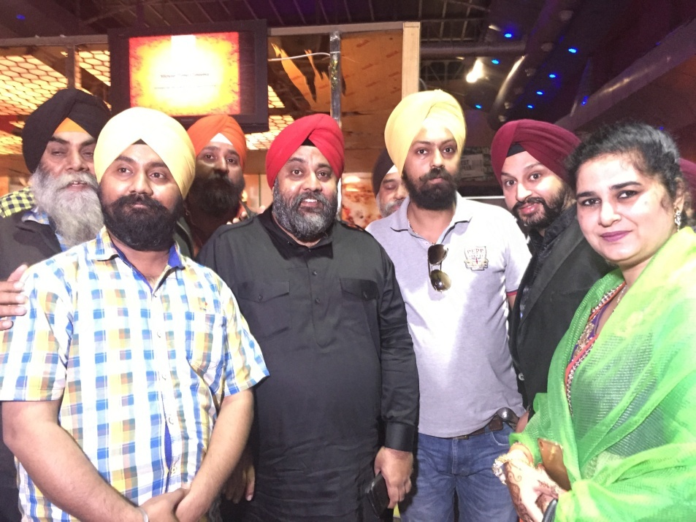
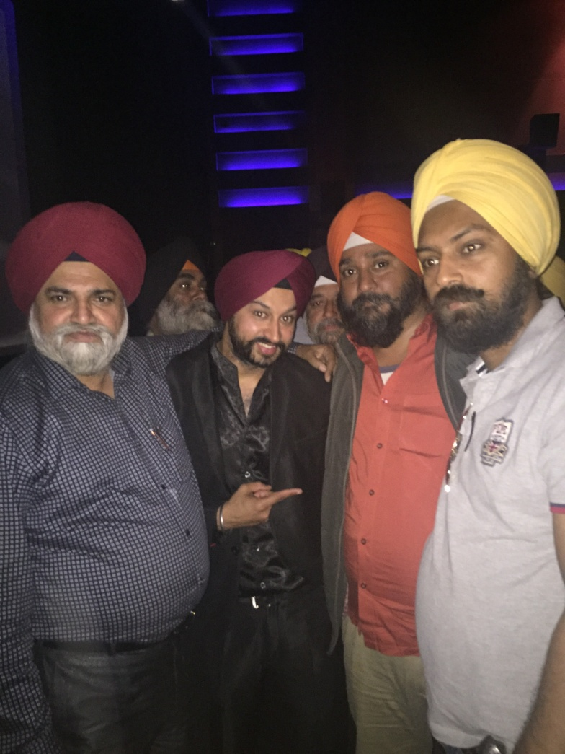
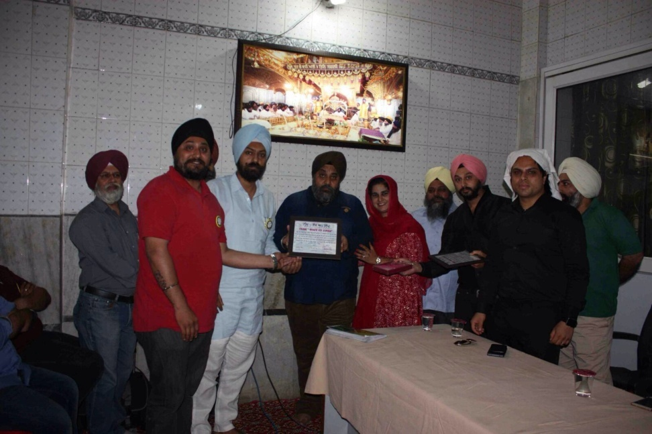
Promotion for “Wake Up Singh”

Slide 19
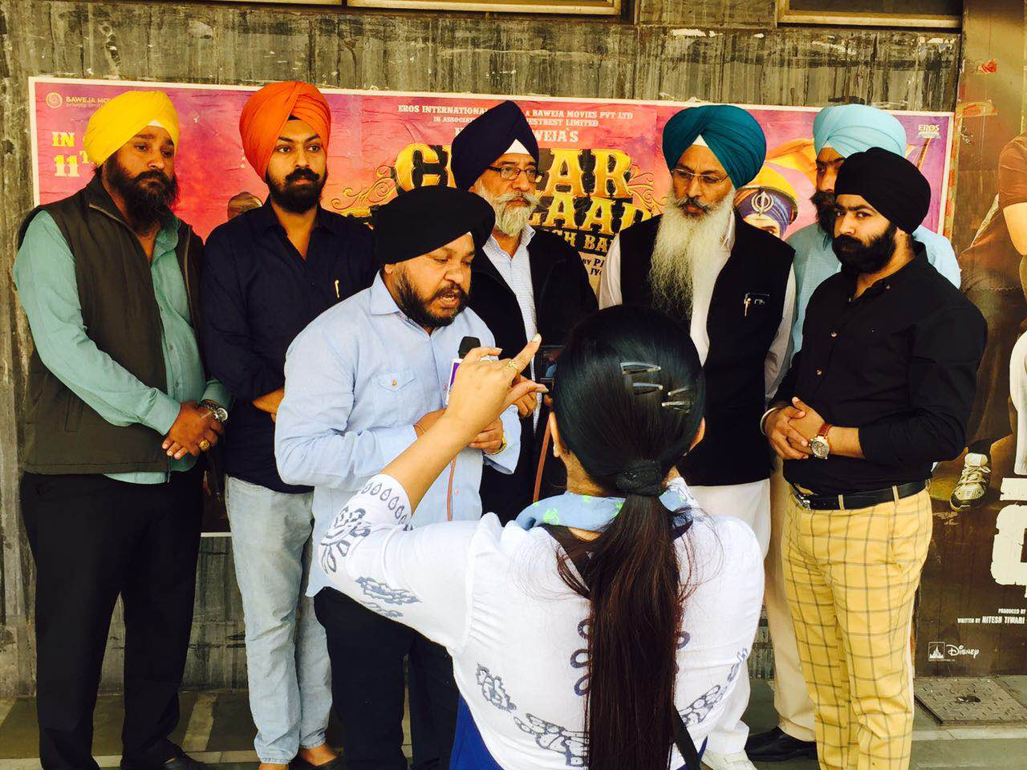
Free Movie Tickets – Chaar Sahibzaade Part 1 & 2

Slide 20
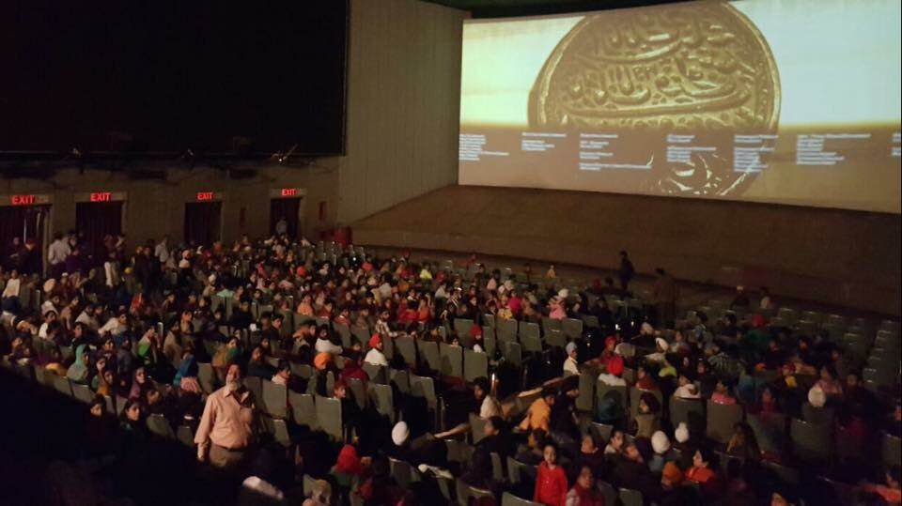
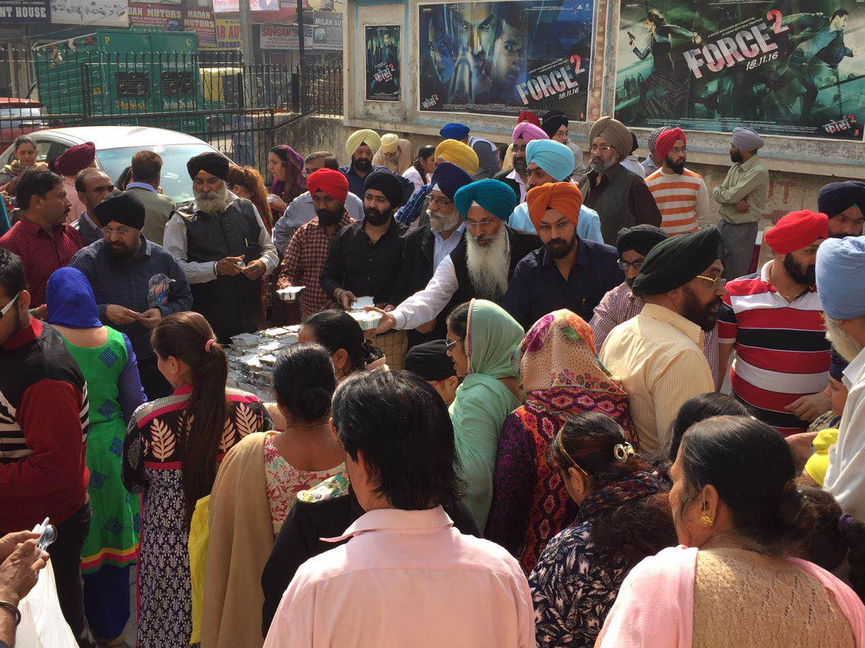
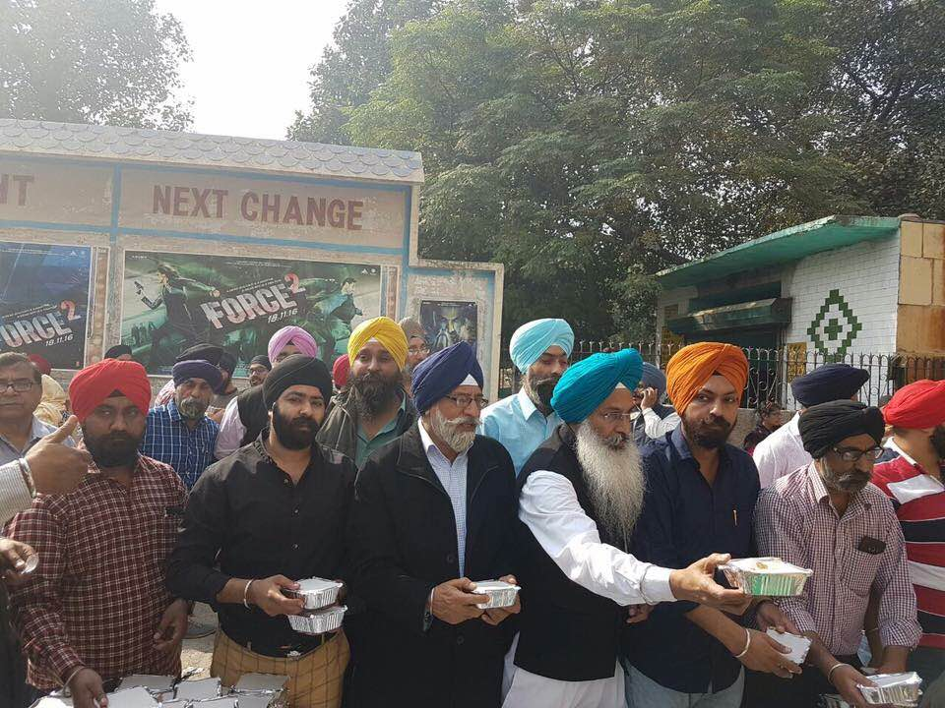
Langar Seva during Chaar Sahibzaade Part 2 Shows

Slide 22
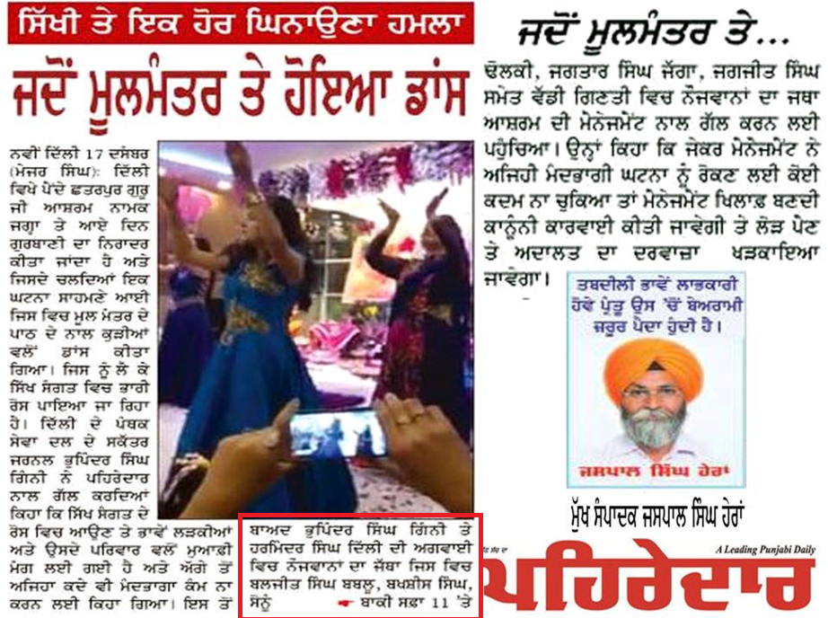
https://www.facebook.com/AkaalchannelIndia/videos/1770965863163802/

Slide 23
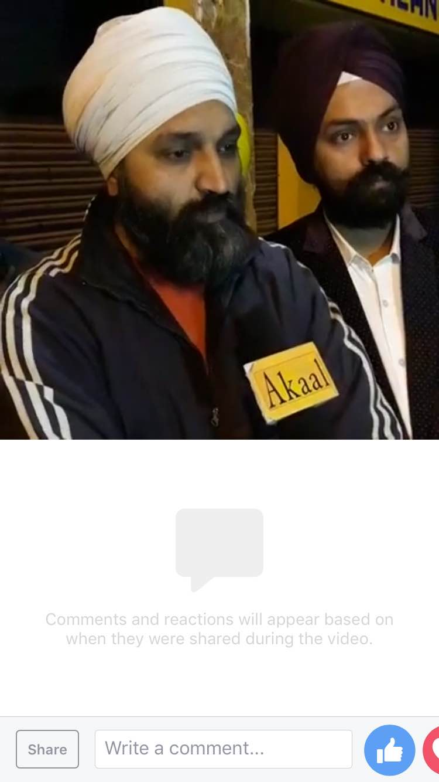
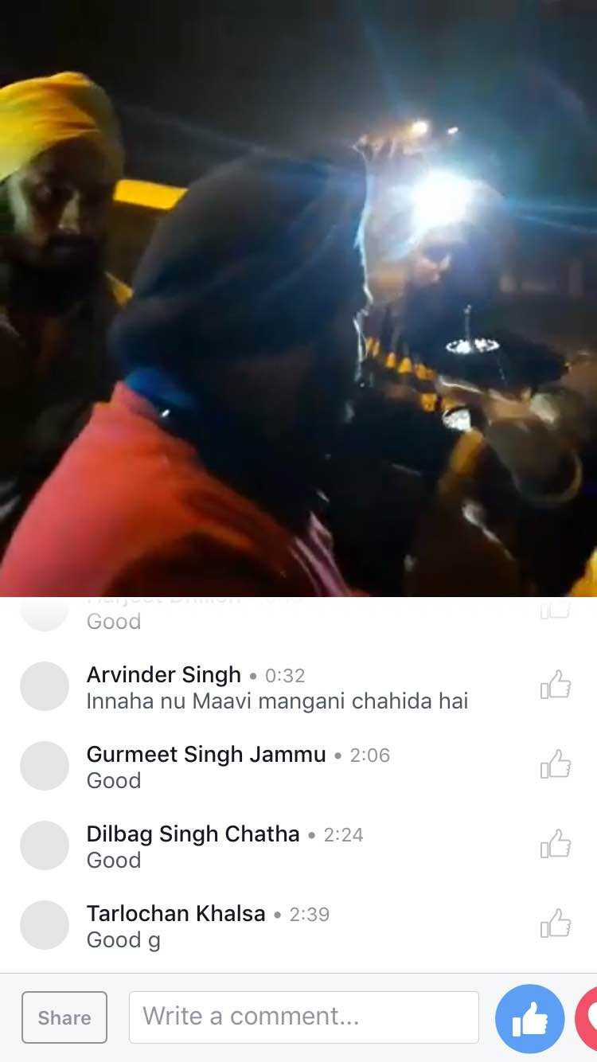
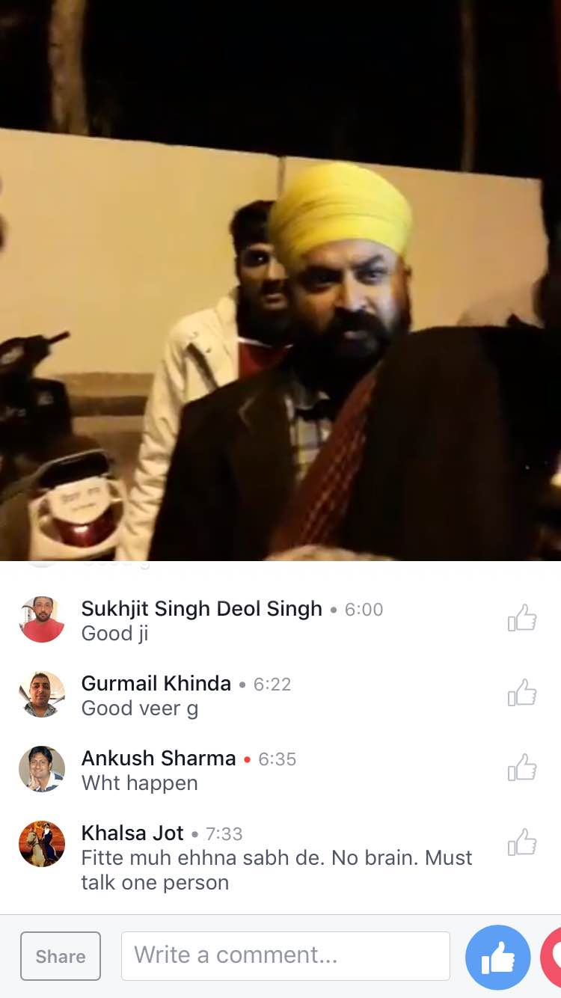
https://m.facebook.com/story.php?story_fbid=1770947853165603&id=1596445530615837&hc_location=ufi

Slide 24
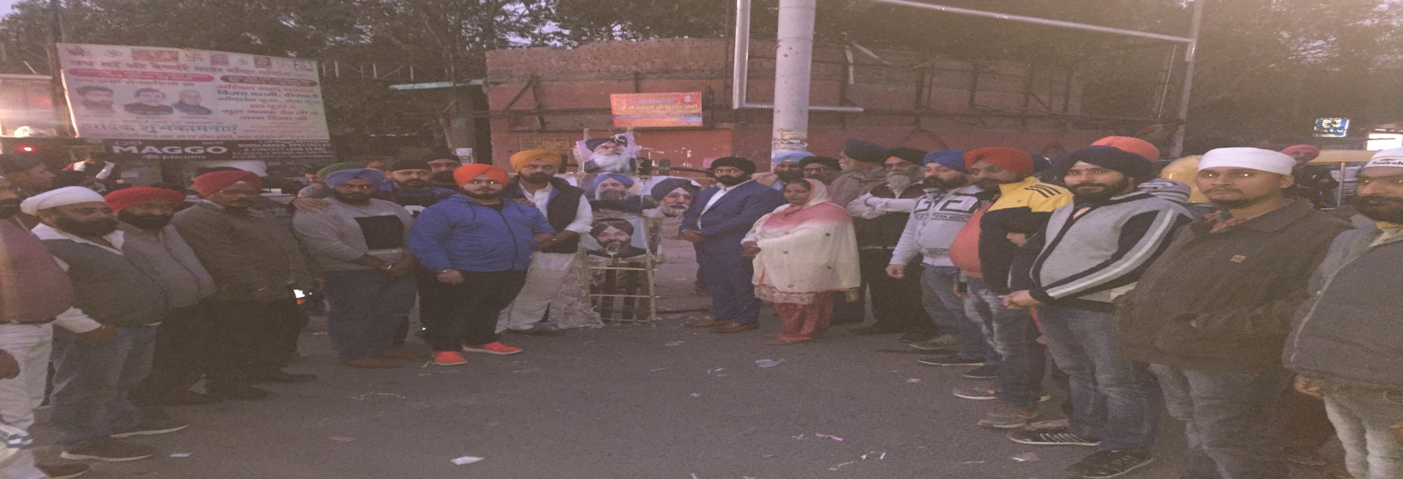
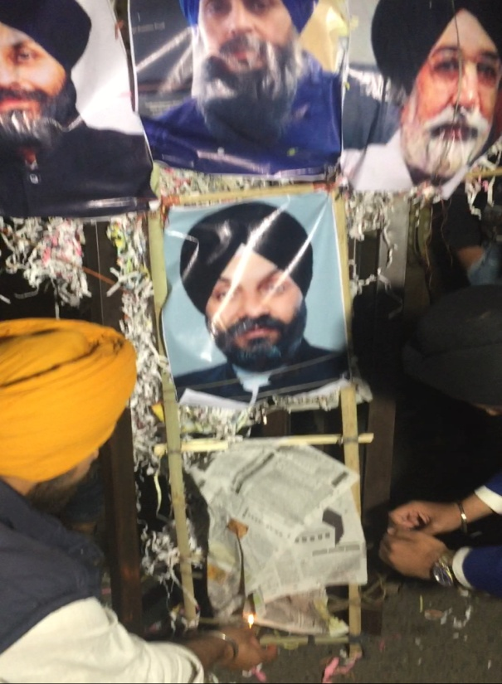
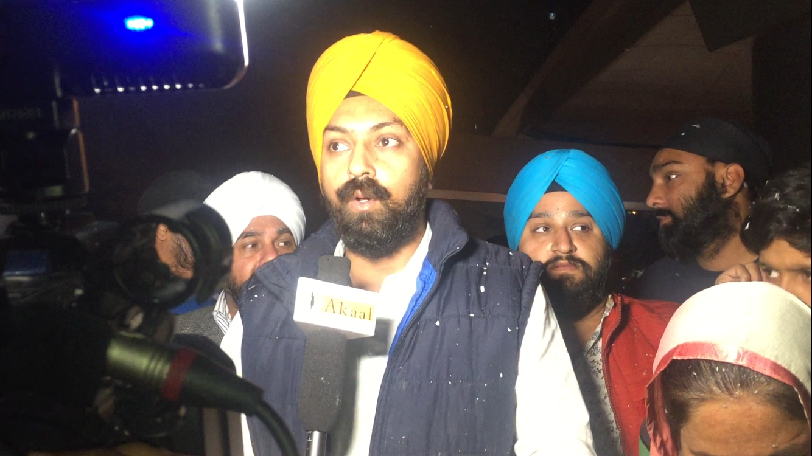
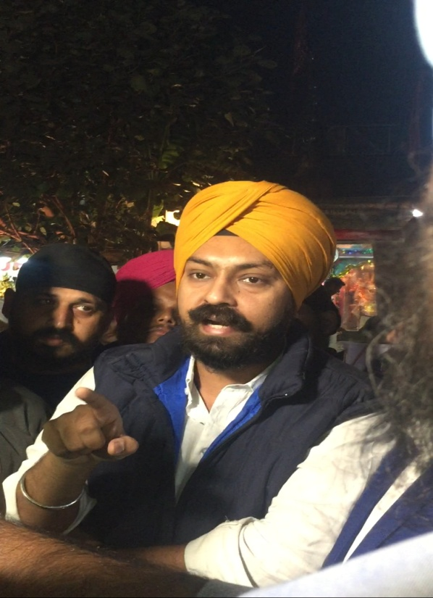
अरदास दी बेअदबी लई रोष परदरशन

Slide 26
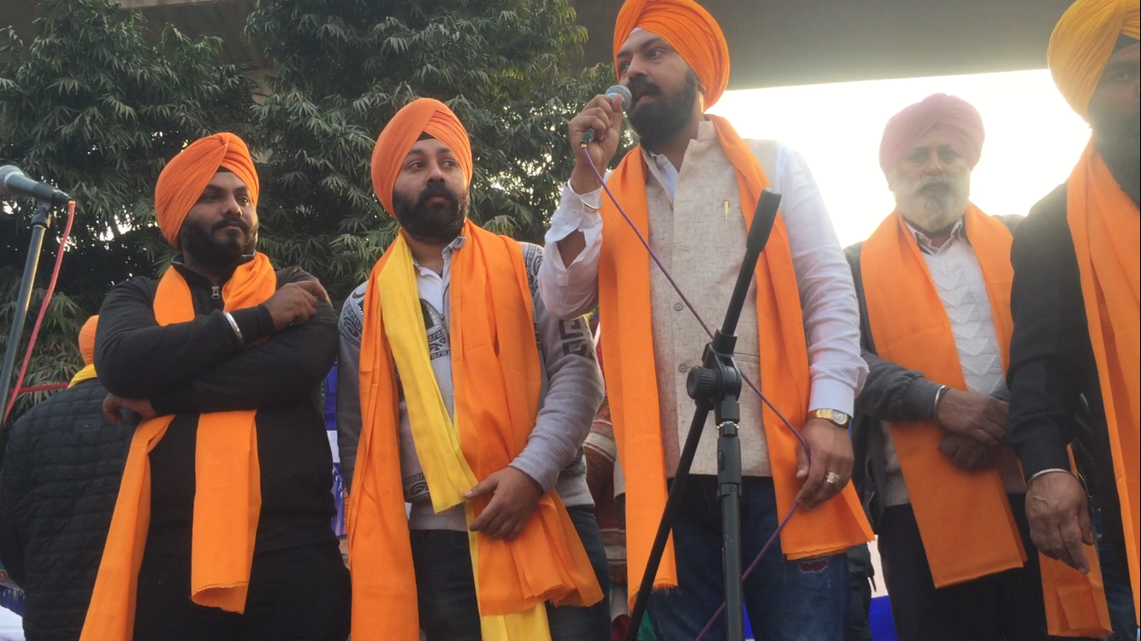
गुरू गोबिन्द सिंह जी मजबूर नहीं सन

Slide 27
हमारा सपना सिखपंथ की खुशहाली
100% Education 100% Health100% Employment

Slide 29
समे समे पर सभी आगूयों से मिल कर कौम की चड़दीकला के लिए विचार करने

Slide 30
संघरश अभी भी जारी है

